Slide 1
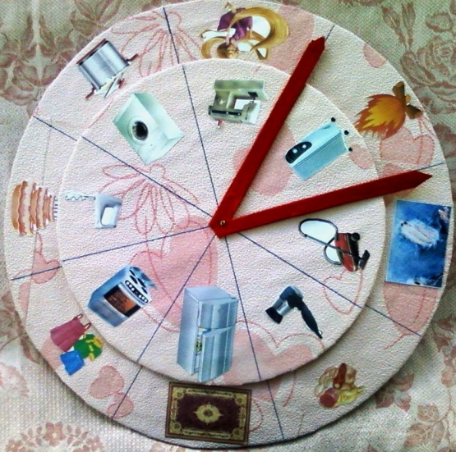
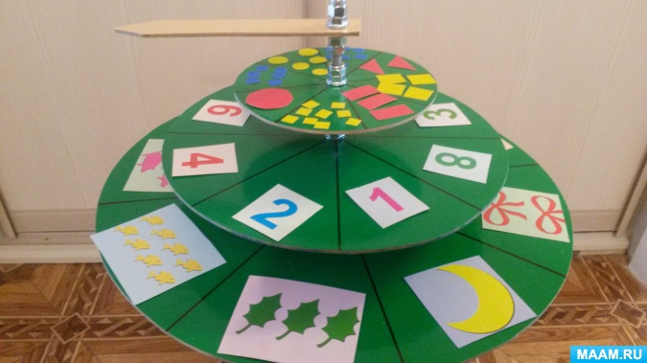
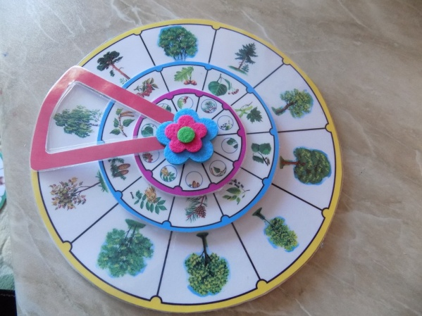
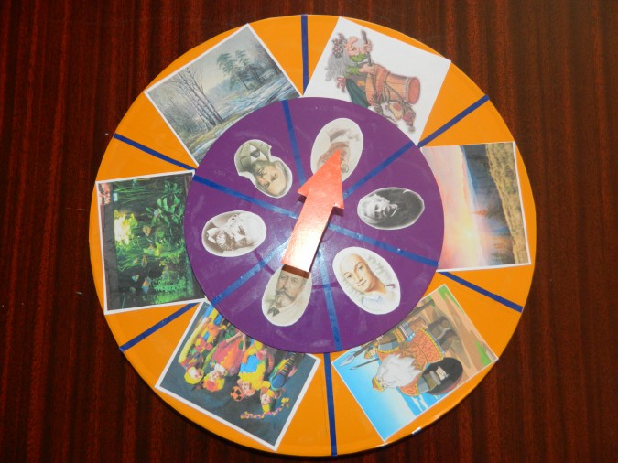
Круги Луллия – многофункциональное пособие в работе с детьми дошкольного возраста

Slide 2
Великие педагоги прошлого доказали, что обучение и воспитание во сто крат эффективнее, если затрагивает сокровенные уголки сердца ребёнка и тесно связано с игрой и творчеством. Решая свои проблемы, малыш учится жить, а не только получает знания. Когда он творит, то растёт в самом высоком смысле этого слова.

Slide 3
Основная цель работы с кругами Луллия
Освоение способа познания мира

Slide 4
Игровые упражнения с детьми по кругам Луллия решают следующие задачи:
Формируют понятие «признак», знакомят с именами признаков;
Учат восприятию проявлений признака в конкретном объекте, его типичности и парадоксальности, нахождению причинно-следственных связей между объектами;
Развивают навыки фантастического преобразования объектов;
Формируют способность увидеть суть проблемы.

Slide 5
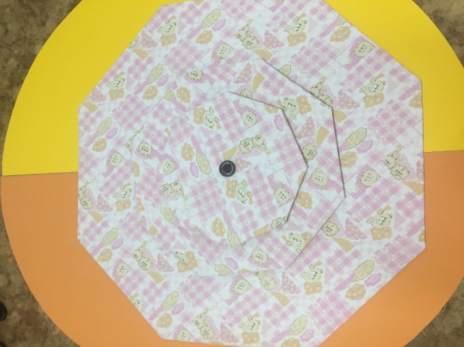
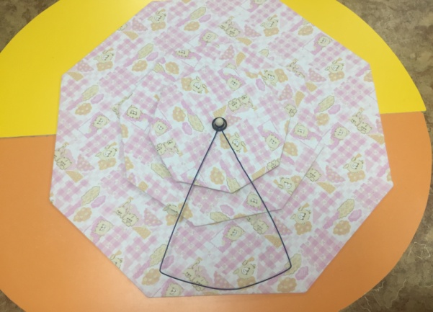
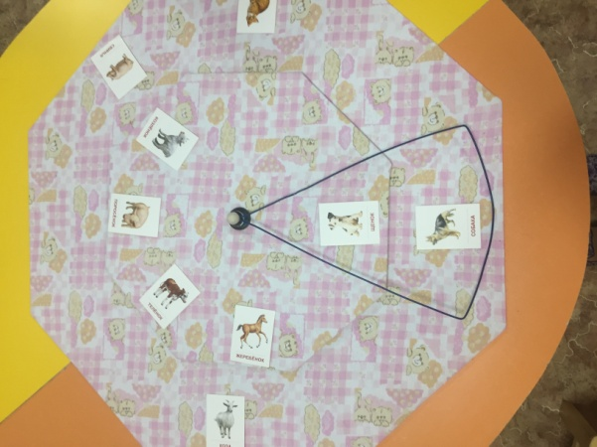
Описание метода
Методика построена на изобретении Раймонда Луллия (XIV в., Италия) и получила название «Круги Луллия»

Slide 6
Особенности использования с детьми кругов Луллия
Три круга, разделённых на 8 секторов каждый, с отверстием посередине. Диаметры кругов могут быть соответственно 20; 30; 40 см.
Стрелка как выделение сектора;
Стержень для нанизывания кругов по типу пирамидки. В качестве стержня можно использовать карандаш, спицу, проволоку и т.д;
Картинки, которые крепятся к кругам с помощью скотча или «липучки».
Соединение кругов и стрелки. Расположение картинок на кругах. Раскручивание кругов и рассматривание сочетания картинок, на которые указывает стрелка.

Slide 7
Условно можно разделить все тренинги на 4 типа:
«Найди реальное сочетание»
Под стрелкой объединяют картинки, формирующие реальную картину мира. Составляют предложения, объединяющие в себе эти объекты. Делают выводы.
«Объясни необычное сочетание»
При раскручивании кругов рассматривают случайное соединение объектов и как можно достовернее объясняют необычность их взаимодействия.
«Придумай фантастическую историю или сказку»
Объединение случайных объектов служит основой для фантазирования. Предлагается сочинить фантастический рассказ или сказку.
В фантастических сказках с героями происходят разные истории. Необходимо учить ребёнка формулировать проблемы, выдвигать идеи по их решению.
«Реши проблему»

Slide 8
приложения

Slide 9
